Slide 1
Computer Networks
章玥
E-mail：yzhang@sei.ecnu.edu.cn
Tel: 021-62224039
办公室：数学馆308室

Slide 2
Course Information
Time & Location
周三 9:50~12:15: 教书院418 (week1-week17)
周四 13:00~14:30: 理科大楼B519 (week10-week17)
Office Hours
周二 13:00-15:00, 数学馆308室
TA:朱信宇、韩逍、钱昊
Course Website: https://elearning.ecnu.edu.cn
课程QQ群：958962070

Slide 3
Goals
能够阐述计算机网络领域的关键概念和术语，说明典型网络的技术特征，掌握计算机网络领域的核心知识；
能够运用计算机网络基本概念和原理，解释并对比典型网络、协议和应用的技术特征和工作原理，深入理解计算机网络、协议及应用的工作原理；
能够运用计算机网络涉及的相关理论技术和文献资料，分析并评估计算机网络协议，制定网络规划方案，解决计算机网络领域的实际问题。

Slide 4
Course Outline
Chapter 1 Introduction
Chapter 2 The Physical Layer
Chapter 3 The Data Link Layer
Chapter 4 The Medium Access Control Sublayer
Chapter 5 The Network Layer
Chapter 6 The Transport Layer
Chapter 7 The Application Layer

Slide 5



Textbook
Andrew S. Tanenbaum, Computer Networks (5th Edition), Prentice-Hall, 2011.

Slide 6
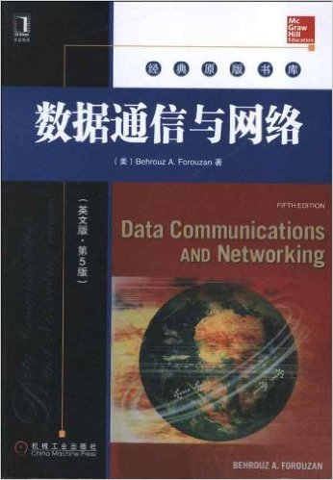
References
Behrouz A.Forouzan, Data Communications Networking (5th Edition), McGraw-Hill, 2013.

Slide 7


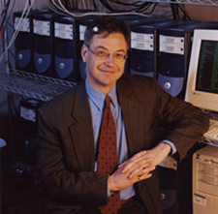
References
James F. Kurose and Keith W. Ross, Computer Networking: A Top-Down Approach (6th Edition), Addison Wesley, 2012.

Slide 8


References
谢希仁, 计算机网络(第6版),电子工业出版社, 2013.

Slide 9




References
Larry L.Peterson, Bruce S.Davie， Computer Networks: A Systems Approach (5th Edition)， Morgan Kaufmann, 2012.

Slide 10
Other Resources
期刊杂志：IEEE Communication Mag.
知名会议：SIGCOMM, NSDI
Stanford: CS144 Introduction to Computer Networking
Berkeley: CS 168 Introduction to the Internet: Architecture and Protocols
https://reproducingnetworkresearch.wordpress.com/

Slide 11
Grading

Slide 12
理论课考核方式与评价结构比例
平时成绩(60%):
自测题（10%）：线上自测，10-15道单项选择题/周，共16次。
逾期提交，当次成绩扣除20%；未提交，当次成绩为0。
截至期末考试前有50%以上自测题未提交者，平时成绩为零分。
平时作业（10%）：8-10道作业题/次/章，共6次。
逾期提交，当次成绩扣除20%；未提交，当次成绩为0。
截至期末考试前有3次以上作业未提交者，平时成绩为零分。
出勤（10%）：线下课程的出勤以及线上活动等任务的参与情况。
缺勤1/3课程以上者，平时成绩为零分。
课程参与度（10%）：课堂回答问题及参与讨论的情况。
截至期末考试前有50%以上讨论未参与者，平时成绩为零分。
期中考试（20%）：闭卷考试，120分钟。
期末成绩(40%)：
闭卷考试，120分钟。

Slide 13
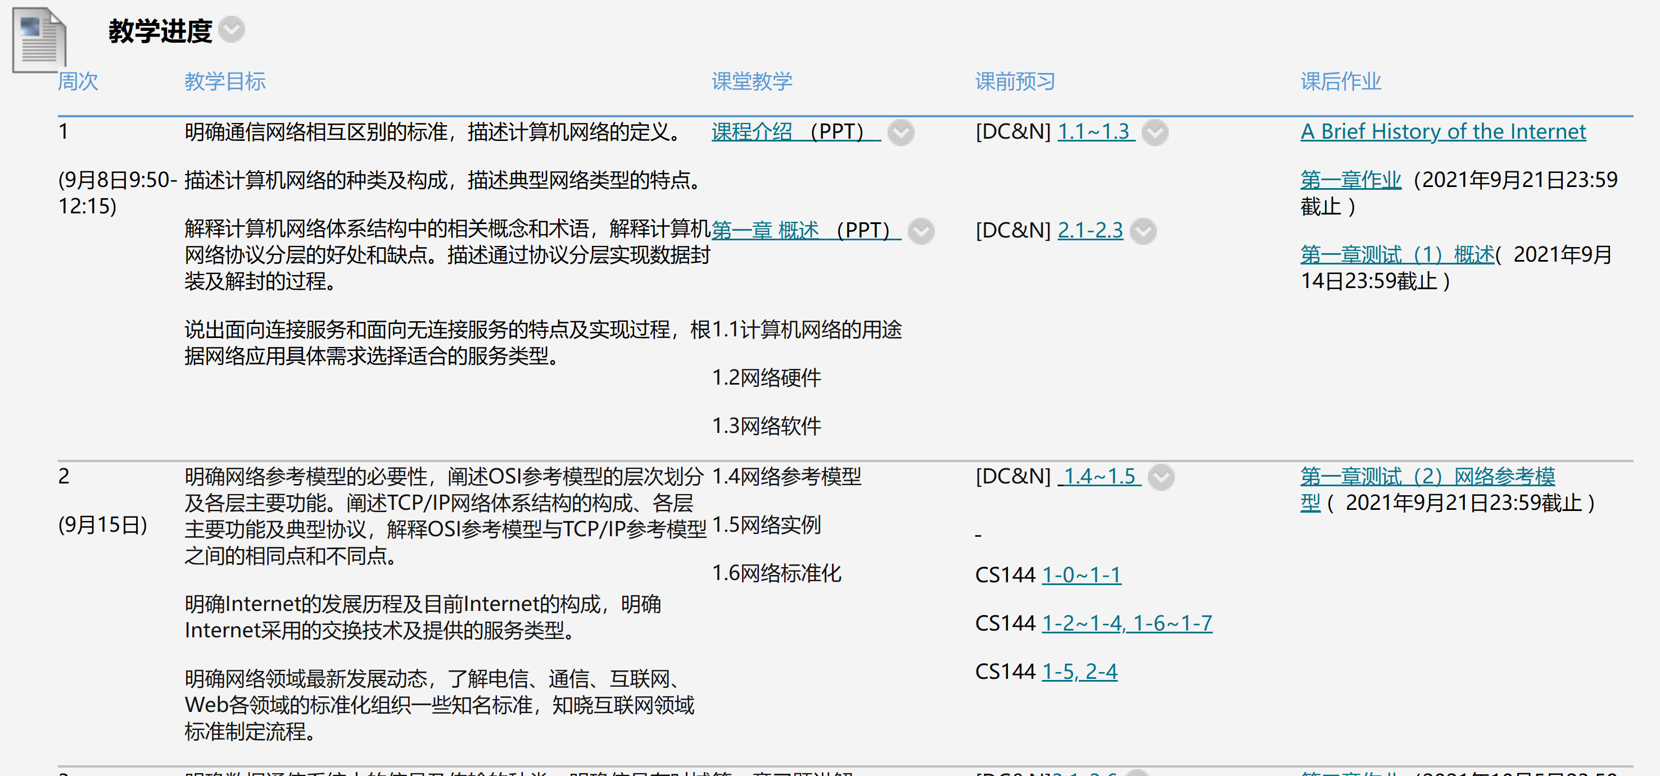
课程网站-教学计划

Slide 14
About Lab Course
6 Lab Exercises：四个抓包分析实验（60%），两个编程实验（40%）
协议层次分析实践
以太网协议分析实践
IPv4协议分析实践
ARP协议分析实践
UDP协议分析实践
TCP协议分析实践
Socket编程实践

Slide 15
实践课考核方式与评价结构比例
实践成绩（100%）
实践表现：50% 。
实验报告：50% ，逾期提交，当次成绩扣除20%；未提交，当次成绩为0。 截至期末考试前有3次以上实验报告未提交者，实践成绩为零分。

Slide 16
Q & A

